Slide 1
Dětská literatura
Dánsko - Danmark

Slide 2
Europeisk kontext
Brødrene Grimms Kinder- und Hausmärchen
Charles Perraults 1697, Gåsemors Eventyr
E.T.A. Hoffmann
1826 J.F. Coopers Den sidste Mohikaner
1853 Harriet Beecher Stowes Onkel Toms Hytte
1865 Lewis Carrolls Alice i Eventyrland

Slide 3
20. stol.
fabulerende fortællinger som Cecil Bødkers (1927 – 2020)
Silas-bøger – Silas a černá kobylka 1988
Salthandlerskens hus (1972) – dokumentarroman om Etiopia
Ole Lund Kirkegaards (1940 – 1979) humoristiske bøger med antiautoritære hovedpersoner
ANDERSEN AWARD: prisbelønnede illustratorer som Ib Spang Olsen og Svend Otto S.

Slide 4
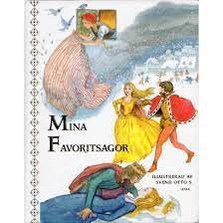
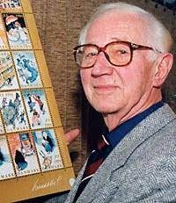
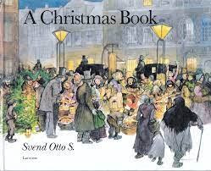
Svend Otto S. (1916 – 1996)

Slide 5
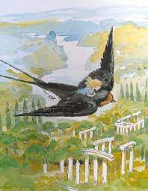
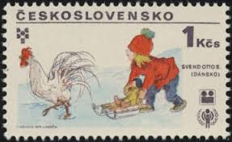
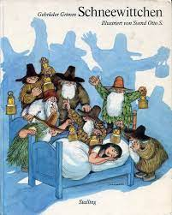

Slide 6
odkazy
Bibiana Bratislava
https://www.bibiana.sk/en/biennial-illustrations-bratislava
1967 – 2020
Andersen Award (YBBY)
https://en.wikipedia.org/wiki/Hans_Christian_Andersen_Award

Slide 7
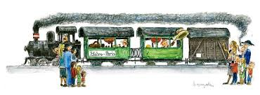
Ib Spang Olsen (1921 – 2012)

Slide 8
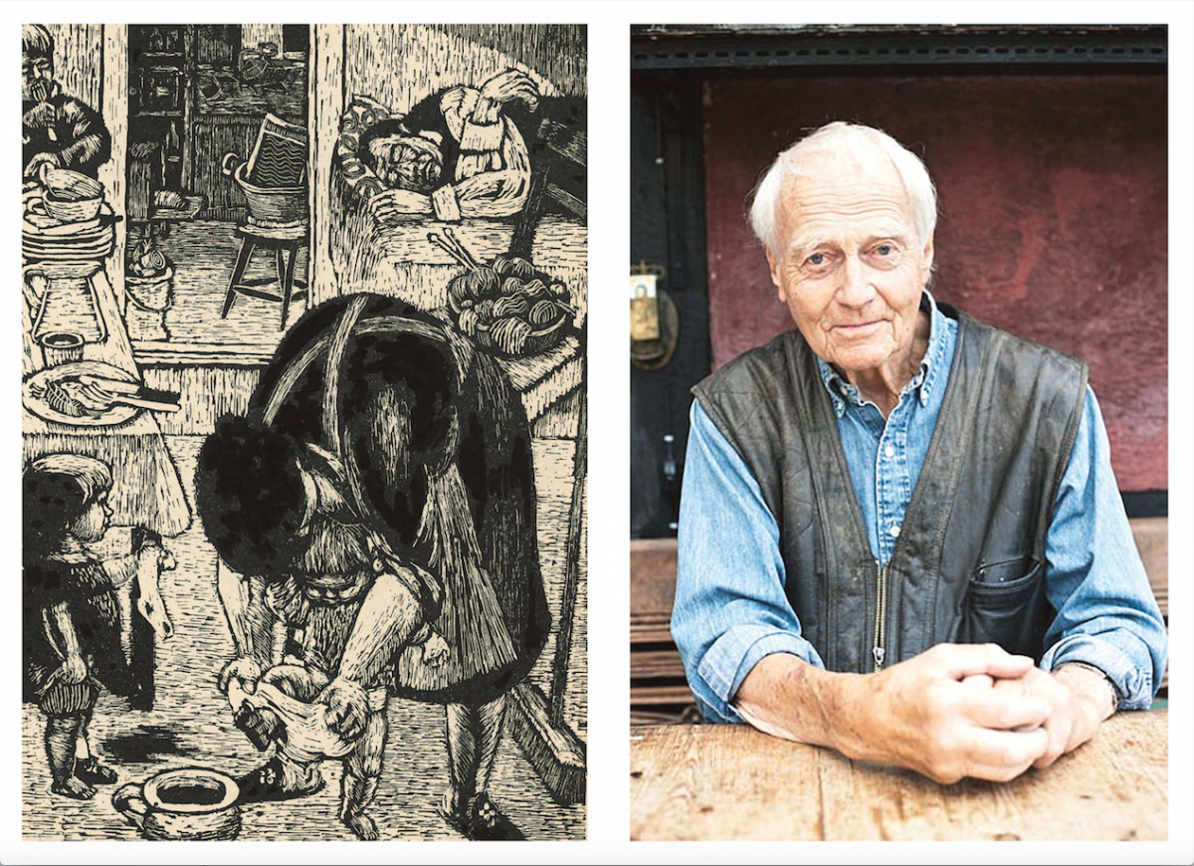

Slide 9

